Slide 1
Suaugusiųjų švietėjų profesinio tobulėjimo mokymai
1 modulis: Įvadas į mikro-mokymosi teoriją
Savarankiško mokymosi ištekliai

Slide 2
1 MODULIS
Šį modulį sudaro 14 valandų mokymosi turinio.
6 valandos
gyvo (F2F) mokymosi
8 valandos savarankiško mokymosi
Šis pristatymas apima 6 valandas gyvo (F2F) mokymosi.
Kartu su juo pateikiamas užsiėmimo planas vedėjui.
Peržiūrėkite savarankiškam mokymuisi skirtus išteklius savo tempu!
Notes:
1 academic hour = 45 minutes

Slide 3
Įvadas
Šiame pristatyme pateikiami savarankiško mokymosi ištekliai ir savirefleksijos užduotis.
Pasirinkite išteklius, kurie geriausiai atitinka jūsų interesus ir mokymosi tikslus.
Šiuos išteklius galima tyrinėti savarankiškai, nenustatyta tvarka ir nereikalaujama jų visų peržiūrėti.
Notes:
This approach allows learners to engage with multiple perspectives and examples related to the overview and definition of Microlearning, offering a comprehensive understanding of the concept.

Slide 4
I. Įvadas į mikro-mokymąsi
Mikro-mokymosi apibrėžimas
Notes:
Explore real-world examples and applications of Microlearning through this video. Witness how various industries utilize Microlearning to enhance learning outcomes.

Slide 5
I. Įvadas į mikro-mokymąsi
2. Mikro-mokymosi pavyzdžiai
Notes:
Dive into the core concepts of Microlearning with this video. It explores the definition, significance, and key characteristics of Microlearning in a concise format.

Slide 6
I. Įvadas į mikro-mokymąsi
2. Mikro-mokymosi pavyzdžiai
Notes:
Gain deeper insights into Microlearning's significance and impact on learning efficiency and effectiveness through this engaging video.

Slide 7
I. Įvadas į mikro-mokymąsi
2. Mikro-mokymosi pavyzdžiai
Notes:
Explore various techniques and methods employed in Microlearning to facilitate effective and engaging learning experiences.

Slide 8
I. Įvadas į mikro-mokymąsi
2. Mikro-mokymosi pavyzdžiai
Notes:
Delve deeper into Microlearning strategies and discover how they contribute to efficient learning processes, enhancing retention and engagement.

Slide 9
I. Įvadas į mikro-mokymąsi
3. Mikro-mokymosi nauda
Notes:
Explore the practical aspects of implementing Microlearning in training contexts and its impact on learner engagement and knowledge retention

Slide 10
I. Įvadas į mikro-mokymąsi
4. Geriausios mikro-mokymosi praktikos
Notes:
Discover best practices in Microlearning design and delivery, ensuring an effective learning experience for learners.

Slide 11
II. Suaugusiųjų švietimo teorija
1. Švietimas ir pedagogika
Notes:
Dive into the principles and characteristics of Adult Learning Theory through this video. Explore how adults learn best and the implications for instructional design.

Slide 12
II. Suaugusiųjų švietimo teorija
2. Suaugusiųjų švietimo principų taikymas mikro-mokyme
Notes:
Learn about practical applications of Adult Learning Theory in educational settings. Understand how educators can leverage these principles for effective teaching.

Slide 13
II. Suaugusiųjų švietimo teorija
2. Suaugusiųjų švietimo principų naudojimas siekiant sukurti efektyvius mokymus
Notes:
Explore real-life examples and case studies illustrating the application of Adult Learning Theory in various learning environments. Understand its impact on learning outcomes.

Slide 14
III. Efektyvių mikro-mokymosi modulių kūrimas
Istorijų pasakojimas mikro-mokymuose
Notes:
Explore essential strategies and techniques for designing effective Microlearning modules in this insightful video.

Slide 15
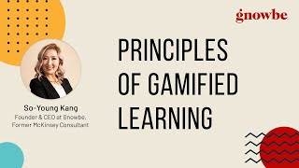
III. Efektyvių mikro-mokymosi modulių kūrimas
2. Žaidimo momentų panaudojimas mikro-mokymuose
Notes:
Learn about visual design principles tailored for Microlearning content creation, enhancing learner engagement and comprehension.

Slide 16
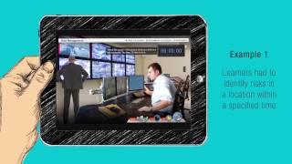
III. Efektyvių mikro-mokymosi modulių kūrimas
3. Kaip sukurti įtraukiančius mikro-mokymosi kursus naudojant žaidimo momentus
Notes:
Dive into the creation of interactive Microlearning modules, discovering effective methods to engage learners dynamically.

Slide 17
III. Efektyvių mikro-mokymosi modulių kūrimas
3. Kaip sukurti įtraukiančią internetinę platformą
Notes:
Explore content chunking strategies specifically tailored for Microlearning, enabling effective knowledge absorption in bite-sized formats.

Slide 18
III. Efektyvių mikro-mokymosi modulių kūrimas
4. Mikro-mokymasis: svarbi priemonė mokomojo turinio strategijoje
Notes:
Understand effective assessment methods and strategies suitable for evaluating learning outcomes in Microlearning modules.

Slide 19
IV. Pateikimo būdai
1. Technologijos ir platformos
Notes:
Explore various effective delivery methods tailored for Microlearning, understanding how different approaches enhance learning engagement and retention.

Slide 20
can you provide me some simple self reflection questions after this self directed learning module?
V. Vertinimas
1. Mikro-mokymosi efektyvumo matavimo metodai
Notes:
Dive deeper into specific delivery strategies used in Microlearning, discovering methods to optimize content delivery for diverse learner needs.

Slide 21
can you provide me some simple self reflection questions after this self directed learning module?
STRAIPSNIAI
1. Mikromokymosi tendencijų apžvalga – nuoroda
(maždaug 45 min skaitinys)
Notes:
Explore insights into Microlearning methodologies and their effectiveness in enhancing learning outcomes.

Slide 22
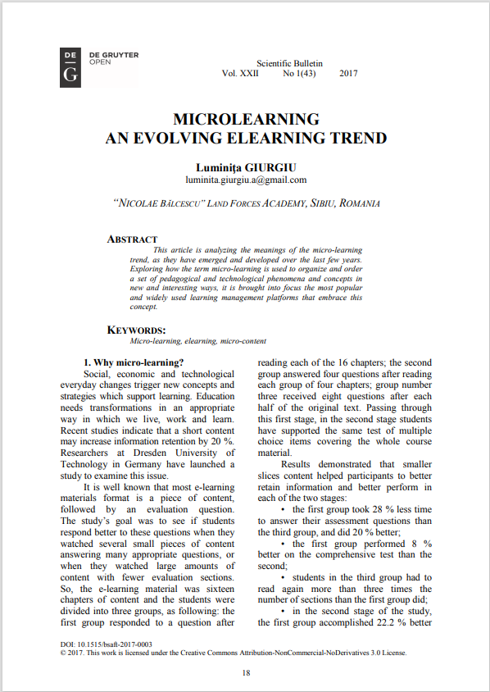
can you provide me some simple self reflection questions after this self directed learning module?
STRAIPSNIAI
2. MIKRO-MOKYMASIS: DIDĖJANTI EL. MOKYMOSI TENDENCIJA. Nuoroda (link)
Šiame straipsnyje analizuojamos mikro-mokymosi tendencijos, kurios atsirado ir išsivystė per pastaruosius kelerius metus.
Nagrinėjama, kaip terminas mikro-mokymasis taikomas organizuojant
edukacinių ir technologinių reiškinių ir sąvokų visumą per naujus ir įdomius būdus. Atkreipiamas dėmesys į populiariausias ir plačiai naudojamas mokymosi valdymo platformas.
Notes:
Delve into the application of Microlearning in the context of skill development, understanding its impact on skill acquisition.

Slide 23
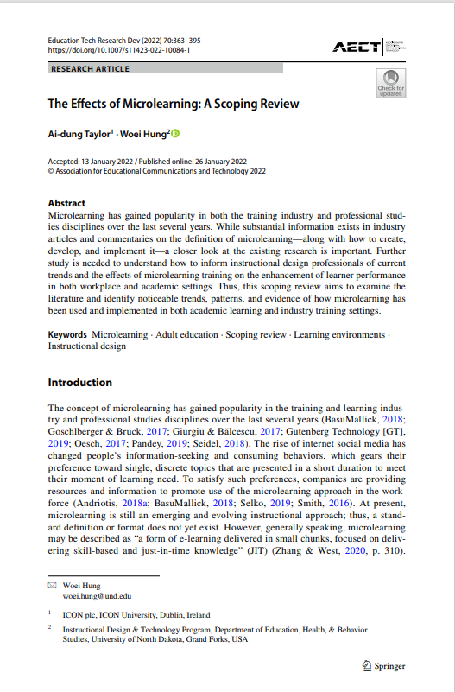
can you provide me some simple self reflection questions after this self directed learning module?
STRAIPSNIAI
3. Mikro-mokymosi poveikis: Apimties apžvalga - nuoroda (link)
Mikro-mokymasis per pastaruosius kelerius metus išpopuliarėjo tiek mokymo pramonėje, tiek profesinių studijų disciplinose. Nors yra daug informacijos apie mikro-mokymąsi, taip pat apie tai, kaip jį sukurti, plėtoti ir įgyvendinti, svarbu atidžiau pažvelgti į esamus tyrimus. Reikia atlikti tolesnius tyrimus, kad būtų aišku, kaip informuoti švietėjus apie dabartines tendencijas ir mikro-mokymosi oveikį besimokančiųjų našumo gerinimui tiek darbo vietoje, tiek akademinėje aplinkoje.
Notes:
Explore the role of technology in facilitating effective Microlearning experiences, highlighting its influence on engagement and retention.

Slide 24
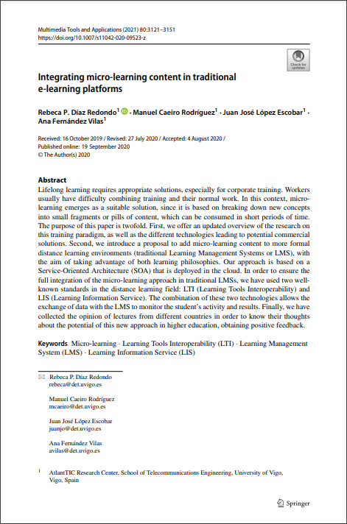
can you provide me some simple self reflection questions after this self directed learning module?
STRAIPSNIAI
4. Mikro-mokymosi turinio integravimas į tradicines el. mokymosi platformas - nuoroda (link)
Mokymuisi visą gyvenimą reikalingi tinkami sprendimai. Darbuotojai
paprastai susiduria su sunkumais derindami mokymąsi ir įprastą darbą. Šiomis aplinkybėmis mikro-mokymasis yra tinkamas sprendimas, nes jis pagrįstas naujų sąvokų išskaidymu į nedidelius turinio fragmentus ar tabletes, kurias galima įsisavinti per trumpą laiką.
Šio straipsnio tikslas yra dvejopas. Pirma, pateikiame atnaujintą mokslinių tyrimų apžvalgą apie šią mokymo paradigmą, taip pat įvairias technologijas, kurios gali būti naudojamos komerciniais tikslais. Antra, pateikiame pasiūlymą, kaip įtraukti mikro-mokymosi turinį į labiau formalius mokymus. nuotolinio mokymosi aplinkas (tradicines mokymosi valdymo sistemas arba LMS).
Notes:
Investigate the multimedia aspects and their impact on the design and delivery of Microlearning content.

Slide 25
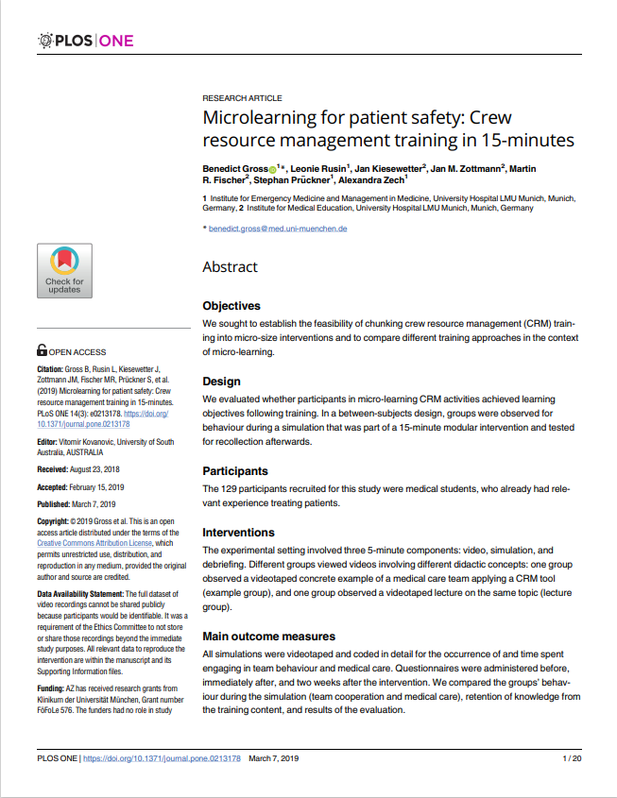
can you provide me some simple self reflection questions after this self directed learning module?
STRAIPSNIAI
5. Mikro-mokymasis pacientų saugai: įgulos išteklių valdymo mokymas per 15 minučių - nuoroda (link)
CRM mokymų vykdymas dalimis, apimančiomis santykinai trumpas ir labai standartizuotas intervencijas.
Notes:
Examine the effectiveness of Microlearning in healthcare education, emphasizing its role in improving learning efficiency in the medical field.

Slide 26
Savirefleksijos klausimai
Šie refleksijos klausimai gali padėti apibendrinti žinias, nustatyti sritis, kuriose galite patobulinti savo įgūdžius, ir numatyti efektyvesnius mikro-mokymosi metodus suaugusiųjų švietime.
1. Kokias pagrindines mikromokymosi sąvokas ir principus sužinojau per šį modulį?
2. Kaip šios sąvokos dera su mano ankstesniu supratimu apie suaugusiųjų švietimą ir mokymosi teorijas?
3. Kokie konkretūs mikromokymosi privalumai suaugusiųjų švietime man pasirodė labiausiai įtikinami ir kodėl?
4. Ar man pavyko pritaikyti kokius nors mikromokymosi metodus, kurių išmokau, savo švietimo kontekste ar darbe? Jei taip, kokie buvo rezultatai?

Slide 27
Savirefleksijos klausimai
5. Ar pavyko pritaikyti kokius nors mikro-mokymosi metodus, išmoktus švietimo veikloje ar darbe? Jei taip, kokie buvo rezultatai?
6. Kokie pavyzdžiai iš modulio labiausiai įsiminė ir kaip galima pritaikyti ar taikyti panašias strategijas praktikoje?
7. Kaip dėl šios mokymosi patirties pasikeitė požiūris į suaugusiųjų mokymą?
8. Kaip galiu integruoti mikro-mokymosi principus į savo nuolatinio profesinio tobulėjimo ir suaugusiųjų švietimo iniciatyvas?

Slide 28
Apibendrinimas
Dėkojame, kad dalyvavote šioje savarankiško mokymosi veikloje.
Jei jums patiko šis modulis, rekomenduojame susipažinti su kitais „ONE STEP UP" ištekliais.

Slide 29
AČIŪ!

Slide 30
Finansuojama Europos Sąjungos lėšomis. Šis kūrinys atspindi tik autoriaus nuomonę, todėl Nacionalinė agentūra ir Europos Komisija negali būti laikomos atsakingomis už jame pateiktą informaciją. Projekto Nr. 2022-1-LT01-KA220-ADU-000085898

